Slide 1
SECURITY & SYSTEMS SEMINAR
LHAMS
Linux Hybrid Mail Audit System
단순 파일 감지를 넘어, 커널 레벨 실행 추적부터 대시보드 시각화까지
발표자 — [이름 입력] · 대상 — 개발 · 영업 · 대표 · 2026-07-10

Slide 2
LHAMS
보안 감사 시스템 세미나
01 — 개요
01 · OVERVIEW
왜 만들었나
계기 — 임베디드 환경을 다루며 시스템·프로그램 오류로 인한 중단(Hang)·무한 루프가 반복적으로 발생했고,
그 원인 분석과 해결의 필요성을 절감했습니다.
목적 — 리눅스 서버 내 지정 디렉토리의 파일 변경을 실시간 감지하고, 삭제·실행 이력에 대한 감사(Audit) 로그를
구축해 보안과 시스템 안정성을 함께 강화합니다.
파일 변경 실시간 리스트업
삭제 이벤트 별도 기록
실행(execve) 이벤트 추적
IMPACT
시스템 중단·무한 루프의 원인을 “누가·언제·무엇을” 단위로 즉시 추적 — 장애 대응 시간을 단축합니다.
02 / 24

Slide 3
LHAMS
보안 감사 시스템 세미나
02 — 요구사항
02 · REQUIREMENTS
요구사항 분석
기능적 요구사항
FUNCTIONAL
비기능적 요구사항
NON-FUNC
— 모니터링 대상 경로 하위 전 이벤트를 재귀적(Recursive)으로 감지
— 로그는 날짜별 로테이션 + 파싱하기 쉬운 포맷(JSON) 유지
— 이벤트 시각(Timestamp)·종류(Event Type)·절대 경로(File Path) 필수 포함
— 서버 CPU·메모리 점유율 최소화
— 파일 수만 개 이상 유입에도 커널 inotify watch 제한 대응
— 에이전트 비정상 종료 시에도 무중단 재기동 보장
03 / 24

Slide 4
LHAMS
보안 감사 시스템 세미나
03 — 기술 스택
03 · TECHNOLOGY STACK
4개 계층으로 설계했다
01
인프라 & OS 튜닝
RHEL 8.10 · 커널 inotify 한계 돌파 · SELinux/방화벽 튜닝
02
데이터 수집 · 보안 센서
inotifywait · ClamAV(clamd) · auditd
03
미들웨어 · 데이터 정제
Python Watchdog 컨트롤 타워 · systemd 자가 치유
04
시각화 · 웹 서비스
React + Vite + Tailwind 대시보드 · Nginx
04 / 24

Slide 5
LHAMS
보안 감사 시스템 세미나
03-1 — 인프라
03-1 · INFRASTRUCTURE
인프라 & OS 튜닝
— RHEL 8.10 (Ootpa) — 보수적이고 안정적인 엔터프라이즈 환경
— 대량 메일 파일 유입 시 커널 watch 고갈로 인한 이벤트 누수(No space left) 방지
— Nginx ↔ 내부 로그 디렉토리 간 SELinux 라벨링 및 포트(80) 개방
/etc/sysctl.conf
$ echo "fs.inotify.max_user_watches=524288" \
| sudo tee -a /etc/sysctl.conf
$ sudo sysctl -p
fs.inotify.max_user_watches = 524288
05 / 24

Slide 6
LHAMS
보안 감사 시스템 세미나
03-2 — 센서
03-2 · SENSORS
데이터 수집 · 보안 센서 3종
inotifywait
ClamAV / clamd
auditd
경량
스캐너
커널
— 메일 디렉토리를 재귀 감시하며 1초 이내 이벤트를 캡처. CPU 점유율 최소화.
— 시그니처를 메모리에 상주(데몬화)시켜 소켓 통신으로 즉시 검사·격리(quarantine).
— execve 시스템 콜을 커널 단에서 가로채 “누가 실행했는가”를 기록. 우회 불가능.
IMPACT
가벼운 트리거가 대기하다가 이벤트 발생 시에만 무거운 검사를 깨우는 구조 — 관리 리소스를 최소화하면서도 우회 불가능한 커널 기록으로 감사 신뢰성을 확보합니다.
06 / 24

Slide 7
LHAMS
보안 감사 시스템 세미나
03-3 — 미들웨어
03-3 · MIDDLEWARE
Python Watchdog — 컨트롤 타워
— 각 센서가 남긴 텍스트 로그를 실시간 파싱해 정형 JSON(lhams_audit.json)으로 적재
— TimedRotatingFileHandler로 자정마다 로그 자동 로테이션 + Flask 관리 API 백그라운드 기동
— 경로/무시규칙/체크리스트/감사이력/헬스체크(/api/health)를 재시작 없이 운영, 변경 시 자동 백업
systemd
자가 치유
— Watchdog 프로세스가 비정상 종료돼도 Restart=always로 5초 이내 강제 재시작 — 24/7 보안 공백을 방지합니다.
IMPACT
에이전트가 죽어도 시스템이 스스로 복구되므로, 야간·주말에도 감시 공백이 발생하지 않습니다.
07 / 24

Slide 8
LHAMS
보안 감사 시스템 세미나
03-4 — 프론트엔드
03-4 · FRONTEND & WEB
시각화 · 웹 서비스
Node.js 20.x
런타임
React + Vite + Tailwind
대시보드
Nginx
웹서버
— RHEL 8 기본 10.x 잠금을 해제하고 최신 런타임으로 완전 마이그레이션.
— JSON 로그 3초 폴링 + 관리 API 5초 헬스체크 · 요약/대시보드/관리자 3-tab 구조로 확장
— 개발용 임시 서버 제거, 정적 빌드(dist) 배포 및 로그 경로 Alias 연동.
08 / 24

Slide 9
LHAMS
보안 감사 시스템 세미나
04 — 아키텍처
04 · ARCHITECTURE
세 센서를 하나로 묶는 하이브리드 구조
inotifywait
auditd
Python
Watchdog
React
대시보드
파일 생성·수정·삭제
경량 실시간 트리거
＋
execve 시스템 콜
커널 레벨 실행 추적
→
로그 파싱·필터링
JSON 정제·알림 발송
→
3초 폴링
실시간 시각화
IMPACT
inotify만으로는 놓치는 ‘실행(execve)’을 auditd가 커널 단에서 포착 — 패치 파일로 위장한 악성 프로세스 실행까지 잡아내 보안 사각지대를 제거합니다.
09 / 24

Slide 10
LHAMS
보안 감사 시스템 세미나
05 — 환경 구성
05 · ENVIRONMENT
환경 구성
cat /etc/os-release
감시 디렉토리 생성
NAME="Red Hat Enterprise Linux"
VERSION="8.10 (Ootpa)"
ID="rhel"
PLATFORM_ID="platform:el8"
$ cd /mail/
$ mkdir -p inotifywatch
$ cd inotifywatch
10 / 24

Slide 11
LHAMS
보안 감사 시스템 세미나
06 — 실습 1·2
06 · PRACTICE 1–2
설치 & 기본 변경 감지 테스트
패키지 설치
inotifywait -m -r -e create,modify,delete
$ yum install -y inotify-tools
$ dnf install -y epel-release
$ dnf install -y clamav clamav-update clamd
# clamd: 시그니처 상주형 데몬
Setting up watches.
Watches established.
test_monitor/ CREATE file1.txt
test_monitor/ MODIFY file1.txt
test_monitor/ DELETE file1.txt
11 / 24

Slide 12
LHAMS
보안 감사 시스템 세미나
06 — 실습 3
06 · PRACTICE 3
realtime_monitor.sh — 핵심 파이프라인
realtime_monitor.sh
inotifywait -m -r -e create,close_write,moved_to \
--exclude '\.(swp|swx|swpx)$|/\.' "$WATCH_DIR" --format '%w%f' | while read FILE
do
SCAN_RESULT=$(sudo clamdscan --stream --fdpass --no-summary "$FILE")
# FOUND 감지 시 자동 격리(quarantine)
done
--fdpass
OPTION
--no-summary
OPTION
— 파일 디스크립터를 직접 전달해 권한 문제 없이 검사
— 요약 정보 없이 검사 결과만 간결하게 출력
12 / 24

Slide 13
LHAMS
보안 감사 시스템 세미나
06 — 실습 4·5
06 · PRACTICE 4–5
악성코드 유입 → 실시간 격리
./realtime_monitor.sh ../test_monitor
[21:42:45] Detected: clean.txt
[21:42:45] Clean: clean.txt
[03:57:25] Detected: malware_test.com
[03:57:28] MALWARE DETECTED: malware_test.com
Eicar-Test-Signature FOUND
[03:57:28] Quarantined to: clamav-realtime-protection/quarantine
IMPACT
실제 위협(EICAR 테스트 시그니처) 유입을 사람 개입 없이 자동 탐지·격리 — 확산 전에 즉시 차단된 것을 라이브로 확인할 수 있습니다.
13 / 24

Slide 14
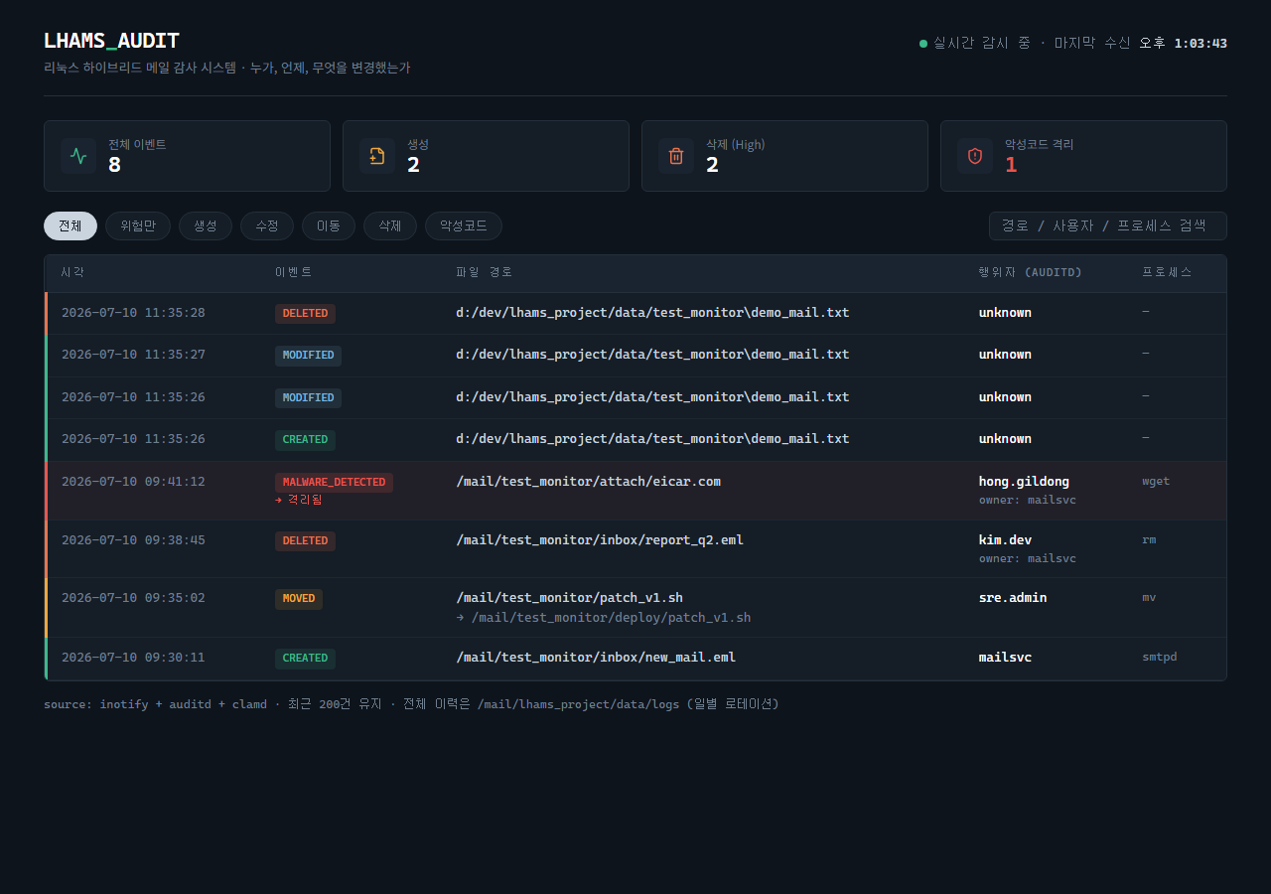
LHAMS
보안 감사 시스템 세미나
07 — 대시보드
07 · DASHBOARD
관제 대시보드 — 실행 화면
React + Vite + SCSS, 3초 폴링 · "심야 관제실" 다크 테마 — 대시보드는 요약·대시보드·관리자 3-tab 중 하나이며, 아래는 대시보드 탭 실제 화면입니다.
14 / 24

Slide 15
LHAMS
보안 감사 시스템 세미나
08 — 백엔드
08 · BACKEND AGENT
Python Watchdog — JSON 로깅 구조
lhams_audit.json 필드
— on_created / on_modified / on_deleted / on_moved 훅으로 전 이벤트 포착
— 생성·수정 시 scan_malware()가 clamdscan 호출 → 탐지 시 risk_level 자동 격상
— ausearch 연동으로 파일 소유자(owner)와 별개로 실제 행위자(auid)까지 함께 기록
— 최신 200건만 유지(MAX_JSON_EVENTS) — admin_audit.json(관리자 조작 감사)·checklist.json(구축 체크리스트)도 별도 관리
{
"timestamp": "2026-07-10 21:42:45",
"event_type": "MALWARE_DETECTED",
"file_path": "/mail/.../malware_test.com",
"user": "www-data",
"risk_level": "High"
}
15 / 24

Slide 16
LHAMS
보안 감사 시스템 세미나
09 — 실행 검증
09 · VERIFIED TODAY
로컬 실행 검증 (Windows 개발환경)
— frontend/ 에 npm install → npm run dev 로 Vite 대시보드를 http://localhost:5173 에 기동, Headless Chromium으로 렌더링 확인
— agent/lhams_watchdog.py 는 import pwd (POSIX 전용) 때문에 Windows에서 즉시 크래시 — pwd를 optional import로 바꾸고 조회 지점 2곳에 가드 추가 (RHEL 동작은 그대로 유지)
— watchdog 패키지 설치 후, LHAMS_WATCH_DIR / LHAMS_JSON_LOG 등 환경변수로 로컬 경로를 지정해 에이전트 실행
검증 결과
Windows 미재현 항목
참고
파일 생성→수정→삭제 → 실시간 반영 확인
전체 이벤트 수: 4 → 8 (스크린샷 대조 검증)
— auditd(ausearch) 없음 → 행위자 "unknown"
— clamd 없음 → 실시간 악성코드 탐지 비활성 (예외 처리로 무중단)
— systemd 자가치유 · Nginx 배포 → Linux 전용, 로컬 범위 밖
16 / 24

Slide 17
LHAMS
보안 감사 시스템 세미나
10 — 디렉토리
10 · PROJECT LAYOUT
프로젝트 디렉토리 구성
/mail/lhams_project
docs/ # 세미나 · 아키텍처 문서
frontend/ # React 관제 대시보드 (요약·대시보드·관리자 3-tab)
agent/ # Python Watchdog 컨트롤 타워 + 관리 API(Flask)
java/ # Tomcat 임베딩용 대안 에이전트 (FileAuditWatcher)
scripts/ # inotify / ClamAV / auditd 자동화
systemd/ # 자가 치유 서비스 유닛
data/ # test_monitor · quarantine · logs · config_backups (Git 제외)
17 / 24

Slide 18
LHAMS
보안 감사 시스템 세미나
11 — 소스맵·백엔드
11-1 · SOURCE MAP (BACKEND)
어떤 코드가 무엇을 하는가 — Python 백엔드
구성 요소
역할
ConfigStore
data/config.json 로드·저장, 저장할 때마다 config_backups/에 자동 백업(최근 20개 보관)
WatchManager
감시 경로 등록·on/off·재귀 스케줄링, 실제 감시 성공 여부(active)·실패 사유(error) 추적
QuarantineStore
격리 파일의 원본 경로·시각·사유 기록, 복원·영구삭제 처리
ChecklistStore
신규 서버 구축 체크리스트 진행 상태(완료자·완료 시각) 관리
AdminAuditLog
관리자 조작(경로/설정/격리/체크리스트 변경)을 "누가·언제·무엇을" 기준으로 기록
AuditdResolver
ausearch로 auid(로그인 사용자)·comm(프로세스) 조회 — 파일 소유자와 별개로 실행 주체 특정
LhamsAuditHandler
watchdog 이벤트 훅 + clamdscan 검사 + JSON 적재 — 파일 감사의 핵심 엔진
create_api() [Flask]
/api/config·paths·quarantine·settings·checklist·admin-audit·health·config/export|import 라우팅
IMPACT
파일 하나가 감시·검사·관리 API·감사·백업까지 담당하는 대신, 역할별 클래스로 분리해 유지보수와 신규 기능 추가가 쉬워졌습니다.
18 / 24

Slide 19
LHAMS
보안 감사 시스템 세미나
11 — 소스맵·프론트
11-2 · SOURCE MAP (FRONTEND)
어떤 코드가 무엇을 하는가 — React 프론트엔드
구성 요소
역할
App.jsx
이벤트 3초 폴링 + 시스템 진단(health) 5초 폴링, 요약/대시보드/관리자 탭 라우팅
api.js
관리 API 래퍼 — 변경 요청마다 작업자(actor)를 자동으로 실어 보냄
SummaryPanel.jsx
비전문가용 상태 배너·진단 카드·문장형 주요 이벤트 요약
EventTable / StatCards
이벤트 원장 테이블, 파일 교체(교체 전/후 경로) 강조 표시
admin/ActorGate.jsx
작업자 이름 식별 — 관리자 변경 이력의 "누가"를 채우는 입력 게이트
admin/WatchPathManager
감시 경로 등록/삭제/on-off + 경로 오류(⚠) 배지
admin/QuarantineManager
격리 파일 목록 확인, 복원/영구삭제
admin/SetupChecklist
설치 체크리스트 UI + 진행률 바
admin/ConfigBackup
설정 내보내기/가져오기(JSON) — 다중 서버 표준 배포
admin/AdminAuditLog
관리자 변경 이력 타임라인 UI
IMPACT
관리자 탭이 '보기 전용 대시보드'에서 경로·격리·설정·체크리스트·감사이력을 다루는 하나의 운영 콘솔로 진화했습니다.
19 / 24

Slide 20
LHAMS
보안 감사 시스템 세미나
12 — 거버넌스
12 · GOVERNANCE
관리 기능 고도화 — 누가, 무엇을 바꿨는가
— 작업자 식별 — 이름/사번 1회 입력, 이후 모든 변경에 자동 첨부
— 관리자 변경 이력 — 경로·격리·설정·체크리스트 변경을 "누가·언제·무엇을" 시간순 기록
— 설치 체크리스트 — 신규 구축 8단계를 완료자·완료 시각과 함께 추적
— 설정 자동 백업 — 변경마다 스냅샷 보관(최근 20개), 실수 복구 가능
IMPACT
'누가 바꿨는지 알 수 없다'는 감사의 공백을 관리자 조작까지 포함해 없앴습니다. 여러 개발자가 나눠 구축해도 진행 상황이 한눈에 보입니다.
20 / 24

Slide 21
LHAMS
보안 감사 시스템 세미나
13 — 요약·SI표준
13 · SUMMARY & SI-READY
비전문가용 요약 & SI/온프레미스 표준화
— 요약 탭 — 상태 배너("정상 보호"/"확인 필요"/"응답 없음") + 문장형 이벤트로 즉시 파악
— LHAMS_HOME 한 줄 설정 — 경로 7개 대신 홈 경로 하나로 구축 시간 단축
— 사이트 식별(SITE_NAME/ID) + /api/health — 다중 서버 가동상태 한눈에 확인
— 폐쇄망 대응 — 런타임 외부 호출 없음, 빌드 산출물만 반입하는 오프라인 배포
IMPACT
세미나용 PoC에서 SI·온프레미스 다중 고객사에 표준화된 방식으로 구축·운영할 수 있는 제품 형태로 발전했습니다.
21 / 24

Slide 22
LHAMS
보안 감사 시스템 세미나
15 — 라이브 데모
15 · LIVE DEMO
발표 중 시연 절차
1
프론트엔드 서버 실행
npm run dev -- --host → http://서버IP:5173
2
Watchdog 백엔드 실행
python3 agent/lhams_watchdog.py
3
이벤트 발생 시뮬레이션
touch → echo(수정) → mv(교체) → rm(삭제) → EICAR 로컬 생성(악성코드)
22 / 24

Slide 23
LHAMS
보안 감사 시스템 세미나
16 — 결론
16 · CONCLUSION
기대 효과 & 향후 계획
기대 효과
OUTCOME
향후 계획
ROADMAP
— 보안 위협에 대한 빠른 초기 대응 + 관리자 조작까지 포함한 이중 감사 체계
— 서버 관리 리소스 절감 — 설정 백업/내보내기·가져오기로 다중 서버 표준화
— 시스템 안정성 확보 + 헬스체크(/api/health)로 장애 조기 발견
— 계정 기반 로그인/SSO 연동으로 관리자 인증 고도화
— 이상 징후 발생 시 Slack/이메일 자동 알림 연동
— 다중 사이트 통합 모니터링 대시보드(전사 현황판)로 확장
TROUBLESHOOTING
inotify만으로는 파일 실행(Execution)을 완벽히 잡을 수 없었습니다 — 커널 단의 auditd를 도입해 보안 사각지대를 없앴습니다.
23 / 24

Slide 24
LHAMS
보안 감사 시스템 세미나
THANK YOU
질문 환영합니다
LHAMS — Linux Hybrid Mail Audit System
단순 파일 감지를 넘어, 커널 레벨 실행 추적부터 대시보드 시각화까지.
24 / 24

